Slide 1
元大證券計量交易部實習期末報告
見習單位：元大證券 計量交易部
見習主管：佘光麒 執行副總經理
見習督導：郭獻聰 學長、鄭仁杰 學長
實習生：李若平 Haverford Mathematics
Notes:
大家好 我叫李若平
今天要跟大家報告這次實習的研究內容

Slide 2
報告主題目錄
1. 新聞對股價影響
2. 新聞標題情緒分數
3. 現金增資期間股價趨勢與新聞影響
4. ETF標借費率預測
4:30
2:00
3:45
4:15

Slide 3
新聞對股價影響

Slide 4
研究動機
了解重大訊息公告與媒體新聞對公司股價影響
找出有明顯影響力的公告和新聞類別或是標題關鍵字
未來能在消息公佈後快速做出相對應的交易策略
Notes:
這次研究的主要目的是希望能:

Slide 5
結論預覽
單純透過公告類別難判定是否對股價有明顯影響
重大訊息主旨和媒體新聞標題中的特定關鍵字對股價有明顯影響且有幫助預測股價短期走勢的可能
Notes:
這項研究的主要發現是:

Slide 6
新聞類研究方式
1
取得資料
清理資料
2
取得股價變動
資料分群
3
股價變動分析
Notes:
這是我這次實習所有新聞類研究大概的流程圖， 會先取得資料後 先整理 (文字 tags等 ) 然後每則新聞找到對應的股價變動也要將新聞分類，最後在研究各類別股價變動的趨勢

Slide 7
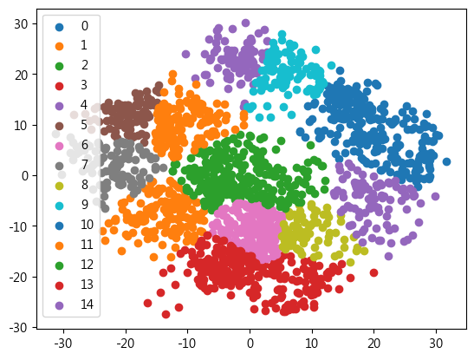
公開資訊公告分類
過程
區間: 2020 1/1 ~ 2023 6/30
來源: 公開資訊觀測站
CMoney
公司: 台灣上市櫃公司
主旨分群
主旨翻譯: GoogleTrans
詞嵌入: TfidfVectorizer
分類：K-means非監督式聚類
分群: 測試15至400組
原主旨 英文主旨 稀疏矩陣 分群
澄清媒體報導
除息基準日
年股東常會決議事項
Media coverage clarification
Ex-Dividend Date
Resolutions of AGM
0.577,...,0.224
0.707,...,0.707
0 ,...,0.577
Notes:
先講重大訊息主旨的研究
-比較重要的就是 因為主旨格式和用字固定，不太擔心文法，反而關鍵字發生頻率比較重要，，所以先轉為英文提高準確度也加快運算速度。

Slide 8
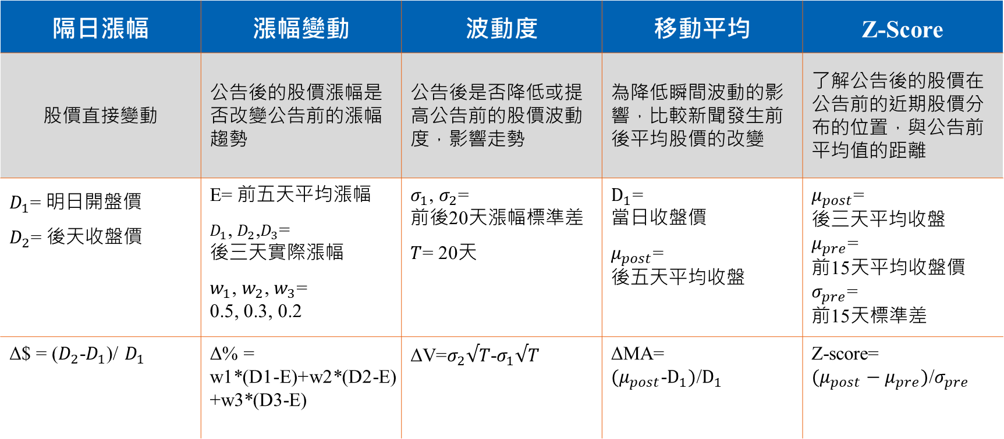
股價計算標準影響
過程
隔日漲幅 | 漲幅變動 | 波動度 | 移動平均 | Z-Score
股價直接變動 | 公告後的股價漲幅是否改變公告前的漲幅趨勢 | 公告後是否降低或提高公告前的股價波動度，影響走勢 | 為降低瞬間波動的影響，比較新聞發生前後平均股價的改變 | 了解公告後的股價在公告前的近期股價分布的位置，與公告前平均值的距離
$D_{1}$= 明日開盤價 $D_{2}$= 後天收盤價 | E= 前五天平均漲幅 $D_{1}$, $D_{2}$,$D_{3}$= 後三天實際漲幅 $w_{1}$, $w_{2}$, $w_{3}$= 0.5, 0.3, 0.2 | $σ_{1}$, $σ_{2}$= 前後20天漲幅標準差 $T$= 20天 | $D_{1}$= 當日收盤價 $μ_{post}$= 後五天平均收盤 | $μ_{post}$= 後三天平均收盤 $μ_{pre}$= 前15天平均收盤價 $σ_{pre}$= 前15天標準差
Δ$ = ($D_{2}$-$D_{1}$)/ $D_{1}$ | Δ% = w1*(D1-E)+w2*(D2-E) +w3*(D3-E) | ΔV=$σ_{2}√T$-$σ_{1}√T$ | ΔMA= ${(μ}_{post}$-$D_{1})$/$D_{1}$ | Z-score= $(μ_{post}−μ_{pre})$/$σ_{pre}$
Notes:
這些是我們計算股價變動程度的指標
直接計算新聞發布後股價變動有隔日漲幅 移動平均
剩下的偏向計算股價走勢在新聞發佈前和發布後的差異，用來衡量新聞對走勢的影響
我們會考量綜合影響
之後會用到漲幅變動 未來漲幅

Slide 9
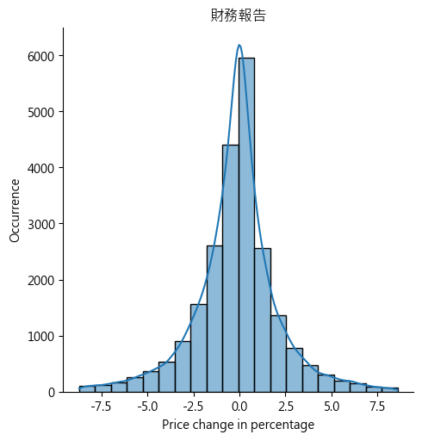
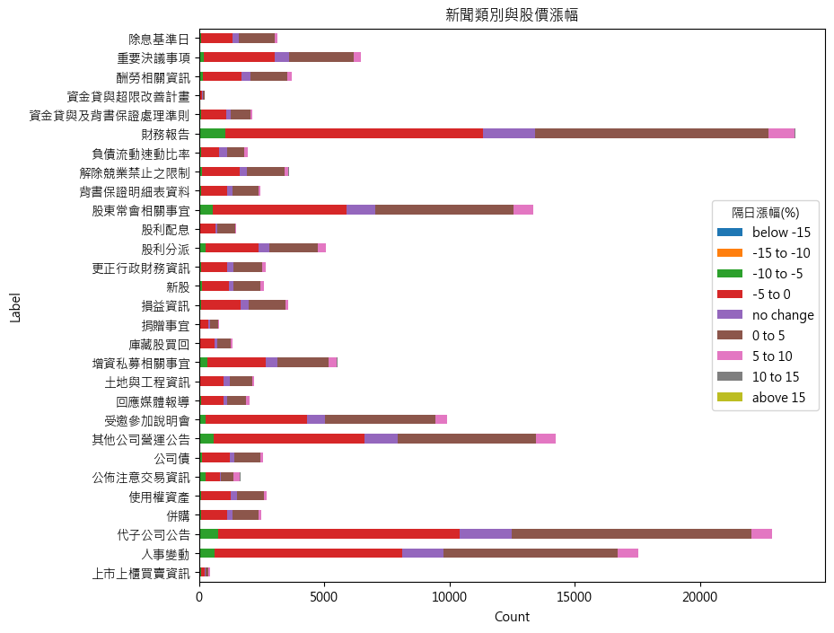
分布分析
篩選標準
偏度 峰度 平均數 標準差
公司重複值 時間區間
過程
由大分類至小分類
順序
範例
隔日漲幅
新聞類別與股價漲幅
財務報告
Notes:
-按照正常大方向分類可以看到都是蠻常態分佈 平均也都差多是0
取得剛剛那些值之後我想到這哪一類的新聞有明顯的影響，所以我們要找出有非常態分佈的 或是平均和零有一定差距的。

Slide 10
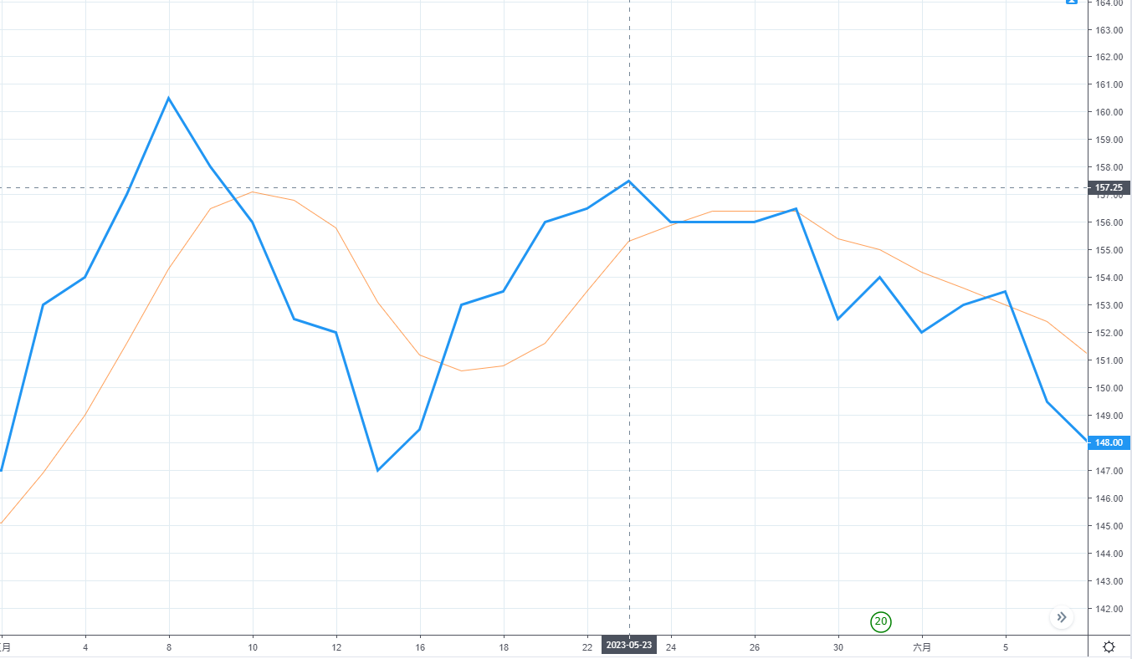
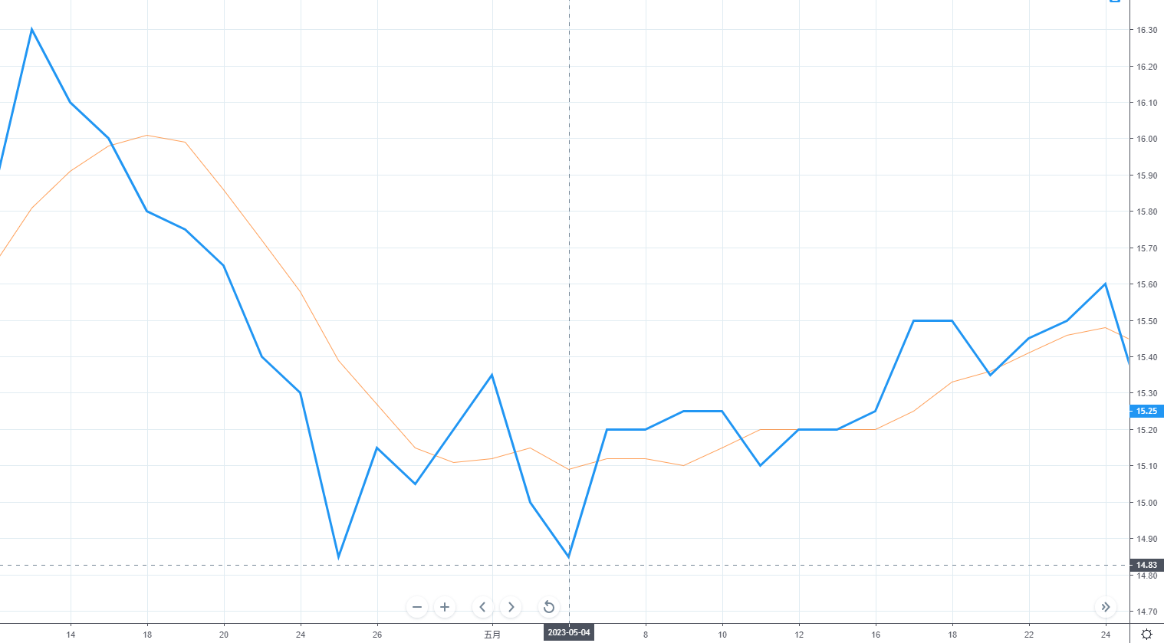
重大訊息公告影響
過程
有明顯影響的關鍵字類別: 澄清報導，買回庫藏股，公布注意交易資訊，盈餘轉增資發行新股，虧損
主旨類別 | 影響 | 分析 | 範例
澄清報導 | 隔日漲幅 | 負面新聞 回應不理想 對股價負影響 減緩股價上升 | 興勤(2428) 2023/05/23
 | 漲幅變動
 | 波動度
 | 移動平均
 | Z-Score
買回庫藏股 | 隔日漲幅 | 買的數量增加 對股價正影響 減緩快速下降趨勢或使股價上漲 | 燁輝(2023) 2023/05/04
 | 漲幅變動
 | 波動度
 | 移動平均
 | 標準差
公告
公告
Notes:
公開資訊觀測類根據我們的研究方式，有9種根據關鍵字分類的新聞 首先前三種是

Slide 11
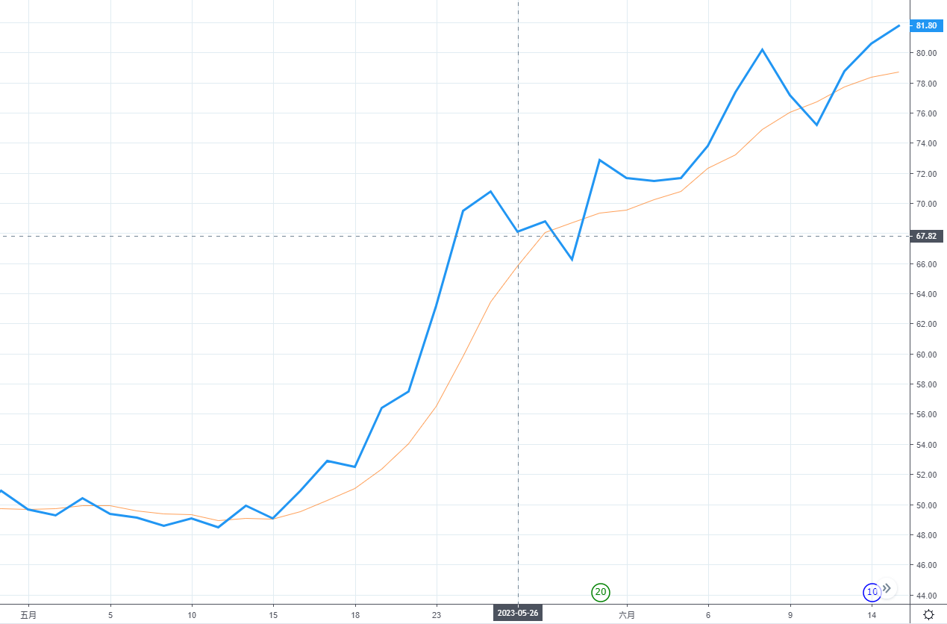
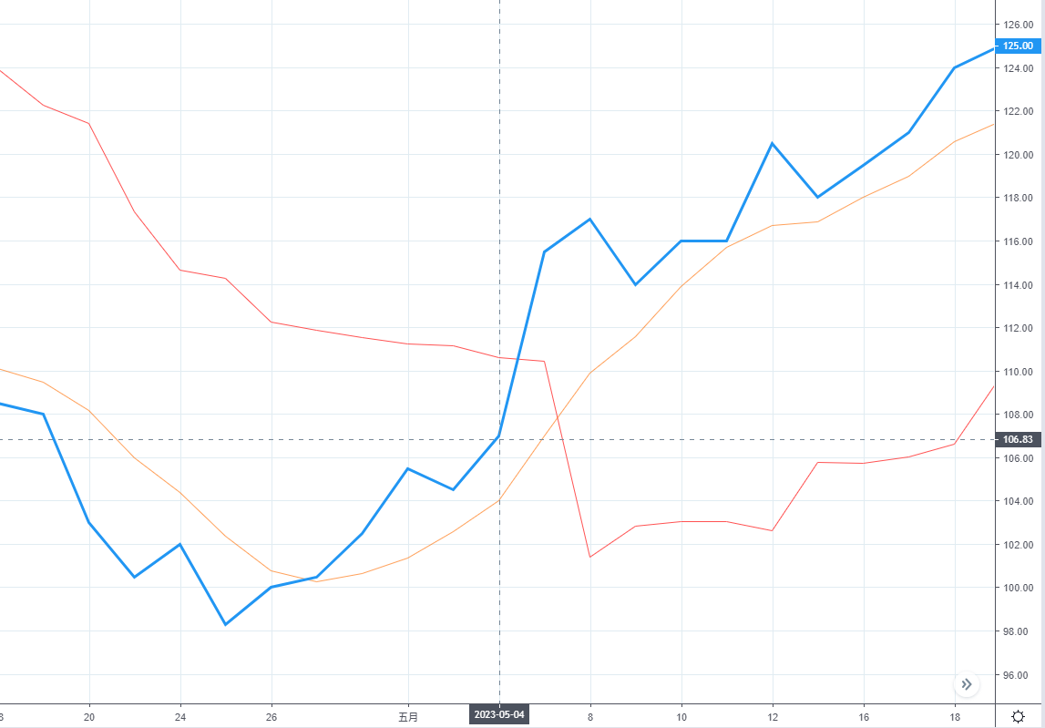
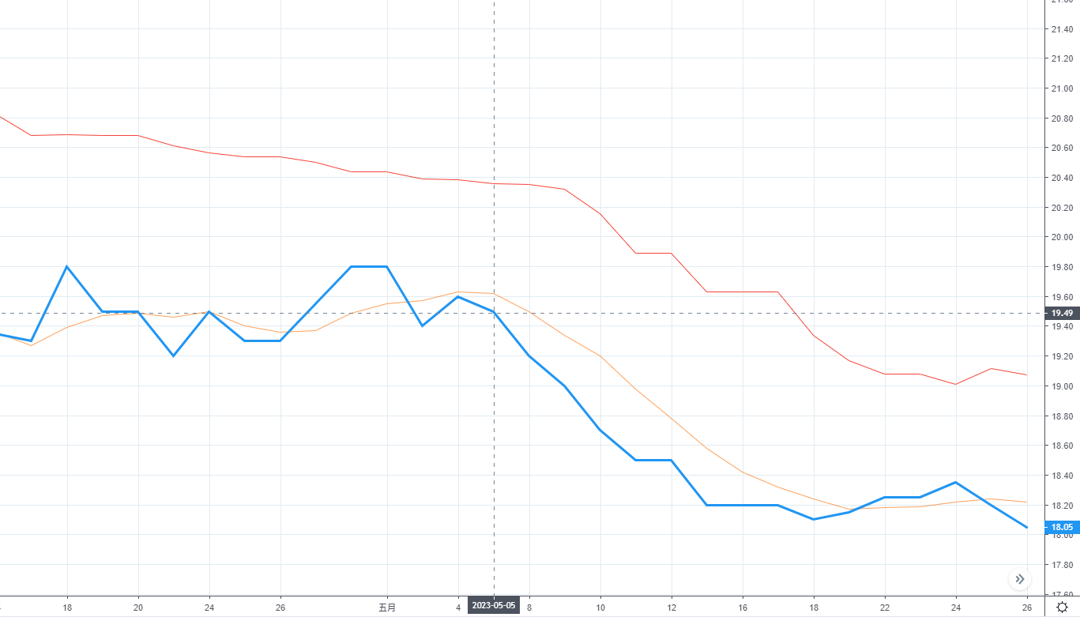
主旨類別 | 影響 | 分析 | 範例
公布注意 交易資訊 | 隔日漲幅 | 減緩股價快速上升 | 夏都(2722) 2023/05/26
 | 漲幅變動
 | 波動度
 | 移動平均
 | Z-Score
盈餘轉增資 發行新股 | 隔日漲幅 | 對股價正影響 看好未來獲利 | 立端(6245) 2023/05/04
 | 漲幅變動
 | 波動度
 | 移動平均
 | Z-Score
虧損 | 隔日漲幅 | 不看好未來表現 對股價負影響 | 杏國(4192) 2023/05/11
 | 漲幅變動
 | 波動度
 | 移動平均
 | Z-Score
公告
公告
公告
Notes:
接著，

Slide 12
媒體新聞分類
過程
區間: 2019 9/12 ~ 2023 6/21
來源: 財訊快報即時新聞
MoneyDJ即時新聞
CMoney
公司: 台灣上市櫃公司
主旨分群
結巴(Jieba)中文分詞斷句
詞嵌入: word2vec
分類: K-means非監督式聚類
分群: 測試15至400組
原標題 清理/分詞斷句 向量 分群
“ 欣高(9931) 9月營收1億537萬元，月增率-7.86%
，年增率3.39% ”
[x1, x2, x3, x4, x5,
… …
x47, x48, x49, x50 ]
[“月營收”, “負月增率”,
“年增率” ]
Notes:
媒體新聞標題格式比較不一樣
所以先用中文分詞 ，讀取所有樣本後再將各標題投射到他對應的向量。

Slide 13
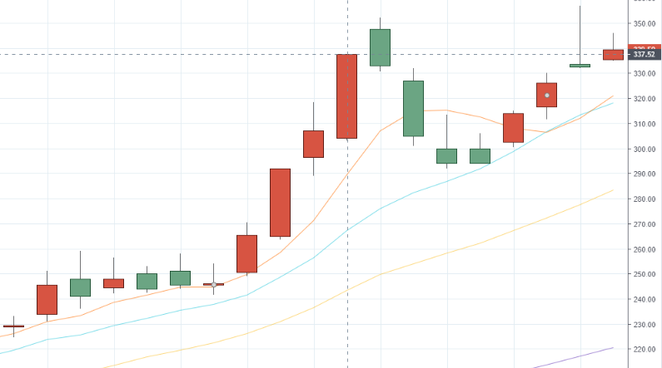
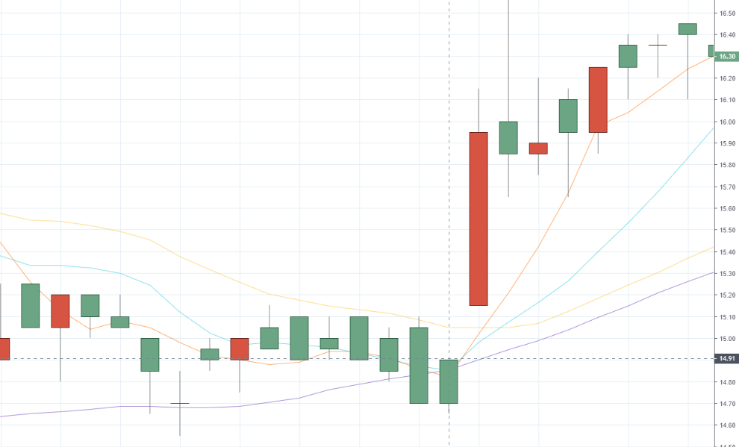
媒體新聞造成明顯漲幅變動
過程
新聞類別 | 漲幅變動 | 機率* | 範例
警示股 | μ= -3.15 S= 0.02 K= 0.25 | 0.76 | “營邦 (3693)股價遭警示， 自結5月份稅後淨利6300 萬元，單月EPS 1.65元” 2023 6/20
預定以區間價買回股票 | μ= 1.06 S= 1.04 K= 1.32 | 0.59 | “旭源 1/13起預定買回 庫藏股600張，區間價 12.00~20.00元” 2023 1/12
公告
公告
*備註: 若平均為負，此欄位表示該類新聞造成負影響的機率，反之亦然
Notes:
媒體新聞類我們用了影響最明顯的漲幅變動表示影響幅度 根據關鍵字分類，這三類媒體新聞較有明顯影響

Slide 14
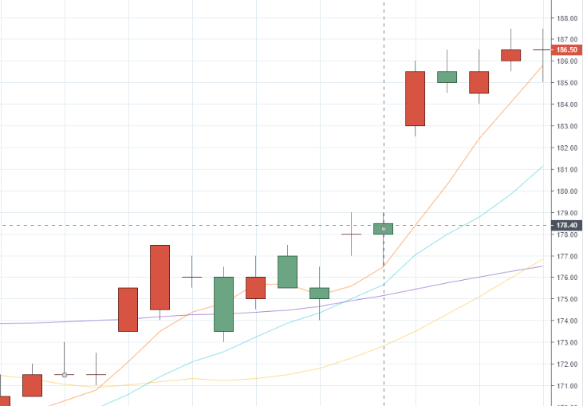
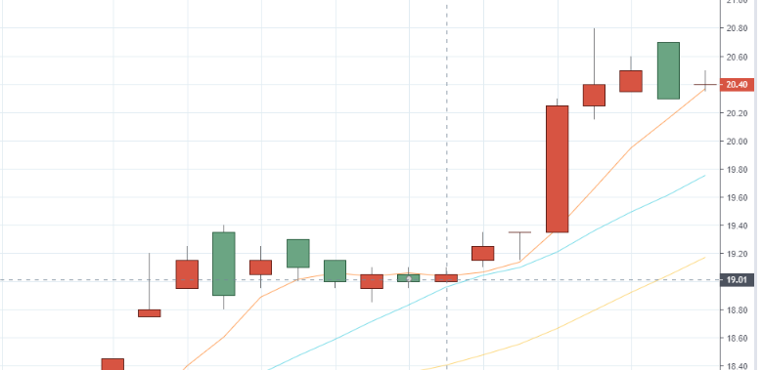
媒體新聞造成明顯後三日漲幅
過程
新聞類別 | 未來漲幅 | 機率 | 範例
預定以區間價買回股票 | μ= 1.74 S= 0.74 K= 1.71 | 0.61 | “可成 2/1起預定買回 庫藏股36,000張， 區間價124.60~262.50元” 2023 1/31
股利分配 | μ= 0.78 S= 0.42 K= 1.16 | 0.56 | “王道銀行 (2897)股東會 完成12席董事改選， 通過0.38元現金股利 分派” 2023 6/16
公告
公告
Notes:
用來預測發布後新聞走勢我們用了後三日漲幅，考慮時間比隔日漲幅長。

Slide 15
研究結果
可以透過縮小新聞和公告類別透過關鍵字找出對股價有非常態分佈影響的新聞。
單純透過重大訊息公告的主要類別對於股價實際走勢的解讀有限。
光從主旨難看出財報或是澄清報導內容的好壞來預測股價的走向。
有明顯影響的媒體新聞都是重大訊息公告
Notes:
這次研究:

Slide 16
未來展望
分類那些財報和澄清報導會有正影響和負影響
找出更好的影響計算標準。目前的計算方式無法考慮到大盤的走勢，難判定是否完全為新聞影響。
直接透過模型預測新聞公告後短期股價走勢。

Slide 17
新聞標題情緒分數
Notes:
接下來

Slide 18

研究動機
結論預覽
了解新聞情緒分數如何影響股價
成為可用因子，有機會加強新聞標題預測股價的相關模型
新聞標題情緒分數與股價漲幅變動和未來漲幅的線性關係弱
負情緒分數平均影響為負
正情緒分數平均影響為零
資料蒐集
區間：2019 9/13 ~ 2023 6/22
新聞種類 : 媒體新聞
來源: 78 種新聞網站
-1 0 1

Slide 19
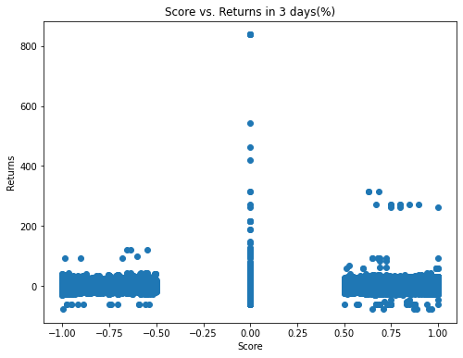
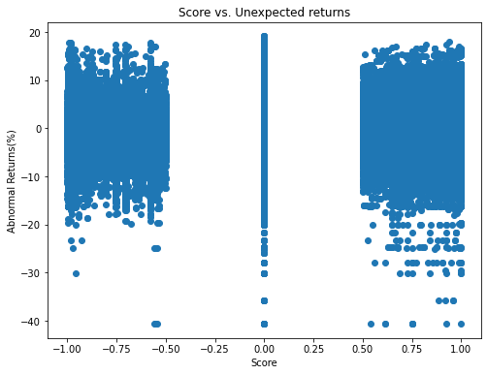
研究結果
分數樣本 | 漲幅變動 | 未來漲幅
全樣本 | Corr = 0.037 | Corr = 0.013
負分數樣本 | Corr = -0.028 | Corr = -0.036
分數與股價線性相關極弱
負樣本數有極小負相關
需要將正與負分數分開分析
未來漲幅
漲幅變動
Notes:
取得股價變動後我們可以看到不管是關西係數，R-squared, 還是畫出來的結果分數和股價的關係弱

Slide 20
研究結果
 | 漲幅變動 | 未來漲幅
雙樣本T檢定 (以0為分界) | T-stat= 5.10 p-value =0.00000034 | T-stat= 2.08 p-value =0.037
解釋: 兩個樣本存在顯著差異
以軸線來看各區間的影響分布
負分數皆為負影響，尤其 -0.4 ~ -0.6區間最為明顯
正分數平均影響接近0
漲幅變動: μ = -0.36 / σ = 2.00
未來漲幅: μ = -0.37 / σ = 3.69
漲幅變動: μ = 0.01 / σ = 2.08
未來漲幅: μ = -0.16 / σ = 4.00
影響
漲幅變動
μ = -0.27
σ = 2.14
μ = -0.33
σ = 2.03
μ = -0.46
σ = 1.86
μ = -0.03
σ = 2.04
μ = -0.01
σ = 1.95
μ = 0.01
σ = 2.04
μ = 0.02
σ = 2.16
無資料
無資料
無資料
預測
未來漲幅
μ = -0.16
σ = 3.79
μ = -0.25
σ = 3.76
μ = -0.60 σ = 3.53
μ = -0.60
σ = 3.95
μ = -0.12
σ = 3.71
μ = -0.19
σ = 3.99
μ = -0.14
σ = 4.08
無資料
無資料
無資料
-1 -0.8 -0.6 -0.4 -0.2 0 0.2 0.4 0.6 0.8 1
Notes:
那我們另外將分數區隔開 來看他們股價變動的分布
0以下平均偏負影響多一些，光用0區分用T-test 用95%信賴區間比較兩個樣本的平均有沒有差異的畫結果是樣本值有顯著的差異
可以看到在這個軸線上

Slide 21
未來展望
結合新聞內容的情緒分數和新聞標題研究對股價影響
除了情緒分數，可運用心理學字典創建一個情緒空間在項量化時直接將文字投射到此空間再進行分群

Slide 22
現金增資期間股價趨勢與新聞影響

Slide 23
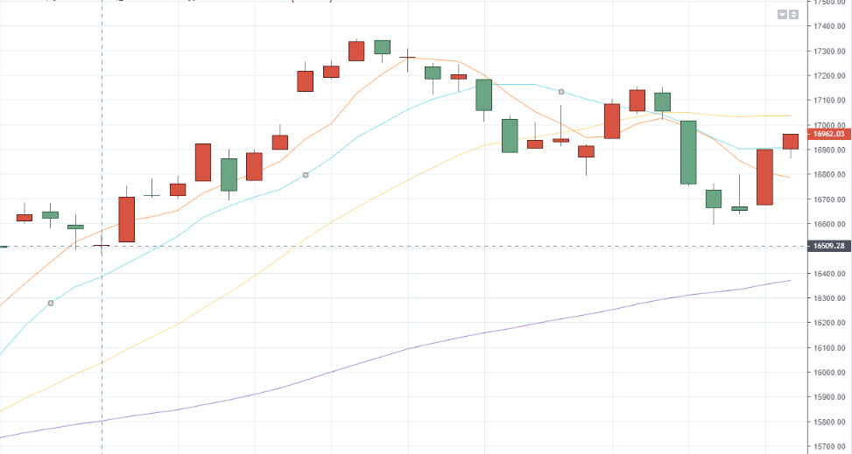
研究動機
找出個股在現金增資期間是否有特定走勢
指定日期是否為固定轉折點
如果該段期間有新聞發布，是否對走勢產生影響，如何影響
開始
截止
過戶
範例
股票名稱: 逸達 (6576)
除權日: 2023 6/1
繳款開始: 2023 6/15
繳款截止: 2023 6/20

Slide 24
結論預覽
現金增資期間有大部分的區間都有約6成股價下跌的趨勢。
若股價有明顯轉折的趨勢時常發生在繳款開始日或繳款截止日，但無法反向判定指定日期都有轉折。
在現金增資期間有特定新聞造成明顯股價走勢。

Slide 25
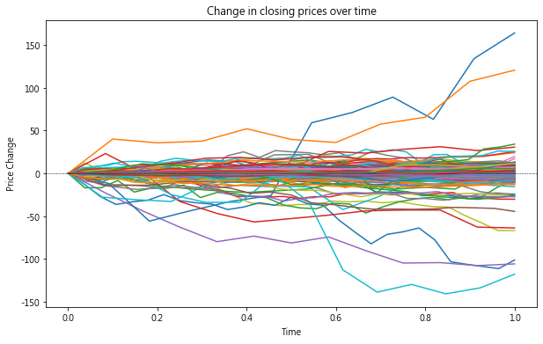
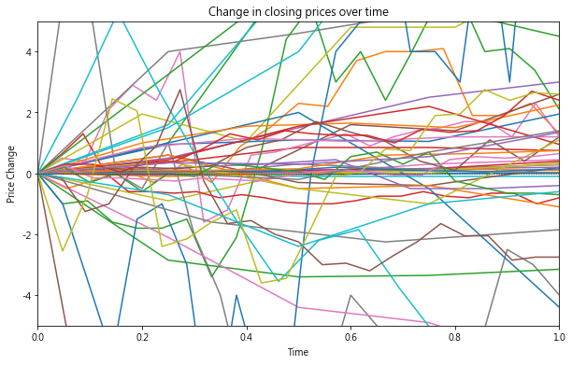
所有樣本股價變動圖
股價走勢分析
過程
區間: 2020 1/1 ~ 2023 6/30
樣本數:304
案例各區間時間長度與比例不同
單看股價變動圖難找出股價趨勢
分段測試:
所有樣本第二區間股價變動圖
最後過戶日
繳款截止
全區間
第一區間 第二區間
繳款開始
Notes:
因為原本都是以考慮時間點來當作策略基準，所以會以不同時間點的價格來研究

Slide 26
股價走勢分析
過程
最高價與最低價分析
全樣本中 64% 樣本股價先發生最高點再到最低點
最高價到最低價平均相隔時間約 6 交易日
最低價到最高價平均相隔約 8 交易日
最高價 | 最低價 | 發生比例 | 先高再低比例
區間一 | 區間二 | 0.43 | 1
區間二 | 區間一 | 0.23 | 0
區間一 | 區間一 | 0.20 | 0.62
區間二 | 區間二 | 0.09 | 0.59
備註: 不考慮最高價或最低價在指定日期發生
Notes:
我們先以區間內最高和最低價分析

Slide 27
股價走勢分析
過程
指定日期收盤價分析
第二區間走勢分析
全樣本中65%樣本繳款截止日 收盤價低於過戶日
將第二區間再分段看股價是否不再轉折
0.38
0.42
0.35
0.37
0.60
0.57
0.38
0.41
0.63
0.60
0.60
0.58
過戶
開始
截止
開始
截止
Notes:
在來我們比較指定日期的收盤價來找出各區間的趨勢

Slide 28
找出能幫助預測增資期間未來股價走勢的新聞標題
現金增資期間新聞標題影響
過程
區間: 2020 1/1 ~ 2023 6/30
樣本數: 997
鎖定個股最後過戶日到現金增資繳款截止日的相關媒體新聞
新聞以中文斷句後非監督式分群
樣本數最多新聞分群
營收公告
現增公開申購說明

Slide 29
具有明顯影未來漲幅響趨勢的新聞類別
過程
平均與分布
機率
月營收年增
技術進步(機械手臂，新藥)
營收獲利創新高
淨利歸屬母公司
營運回升
未達預期
獲利同期/歷史新高 (80%)
新藥進度(75%)
營收年減/負月增率 (86%)
催繳期間/發行價調整公告(73%)
看升/回溫 (75%)

Slide 30
研究結果
在現金增資期間，單看股價歷史變動對於掌握未來股價變動的預測有限。
部分不同區間都有六成機率下跌。
現金增資期間最具有影響力新聞類別 (考慮平均，分布，與機率)
新聞類別 | 樣本數 | 平均漲幅(%) | 偏態 | 機率(%) | 範例
新藥 | 17 | 2.23 | 0.15 | 71 | “個股：醣聯(4168)新藥全球布局邁步，GNX102美國專利獲得核准”
營收新高 | 21 | 1.43 | 1.07 | 52 | “精確8月營收寫同期新高，年增逾九成”
歸屬母公司淨利 | 15 | -2.67 | -1.1 | 67 | “財報：康普(4739)110年前三季歸屬母公司淨利3億5014萬元，EPS 3.56元”
看好未來 | 28 | -1.97 | -0.32 | 79 | “易飛網危機入市迎復甦，明年前三季看成長”
年減 | 11 | -1.91 | -0.51 | 82 | “三商壽 110年6月營收132.36億、年減3.23%”
負月增率 | 56 | -1.6 | -0.06 | 73 | “營收：連展投控(3710)6月營收5億2351萬元，月增率-3.87%，年增率-2.20%”
備註: 透過關鍵字分類，非原本分群
Notes:
樣本數不多

Slide 31
未來展望
延伸研究新聞在不同區間的影響力是否不同，不同新聞在特定時間點影響的差別。
延伸研究新聞對特定股票的影響是否不同，此類型新聞影響最明顯的股票。

Slide 32
ETF標借費率預測

Slide 33
研究動機
屬於ETF標借市場的模型
原先模型主要是為股票市場設計，在ETF的標借市場預測表現可再提升
ETF標借市場與股票標借市場有些許差異
影響因子、費率分布

Slide 34
結論預覽
樣本外預測結果可涵蓋市場平均費率超過4成，針對平均得標≥1%的標的可預測實際平均得標費率的6成。
將樣本外預測準確度提高76%。針對平均得標≥1%的標的提升準確度216%。
新增因子
成交量近20日Rank、資增減近20日Rank、20日漲幅、20日股價新高、融資維持率、融券維持率、相對前日成交量、近月發行單位差異數、上次標借數N倍
Notes:
預測結果
模型準確度提升
新增對ETF有解釋力的因子

Slide 35
ETF標借市場概況
過程
2023 1/1 ~ 6/30 ETF市場累積約878萬標借金額 (平均得標單價計算)
前五單次最高總標借金額
前五單次最高得標比率
日期 | 股票名稱 | 平均得標比 (%) | 收盤價 | 標借數量 | 總標借金額 (平均單價計算)
3/28 | 元大 台灣50正2 | 2.99 | 116.9 | 1087 | 3804935
5/19 | 元大 台灣50正2 | 1.24 | 120.95 | 590 | 882079
3/29 | 元大 台灣50正2 | 0.44 | 114.5 | 1178 | 589589
3/30 | 元大 台灣50正2 | 0.24 | 115.45 | 1171 | 321381
1/17 | 富邦 臺灣加權正2 | 2.30 | 41.45 | 236 | 224790
日期 | 股票名稱 | 最高得標比 (%) | 平均得標比 (%) | 收盤價
4/12 | 期元大 道瓊白銀 | 6.98 | 3.67 | 24.64
3/22 | 期元大 S&P日圓正2 | 6.90 | 4.93 | 10.14
6/29 | 國泰 中國A50反1 | 6.86 | 6.86 | 8.75
3/10 | 富邦 NASDAQ | 6.81 | 3.42 | 48.48
3/23 | 期元大 S&P黃金正2 | 6.62 | 4.05 | 27.18
Notes:
標借獲利機會

Slide 36
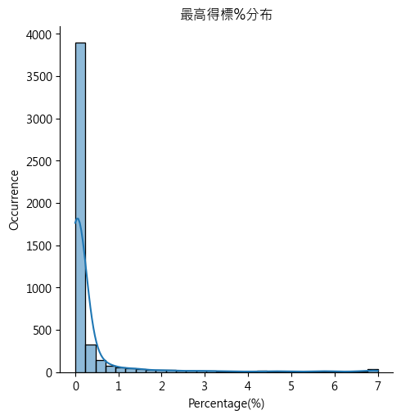
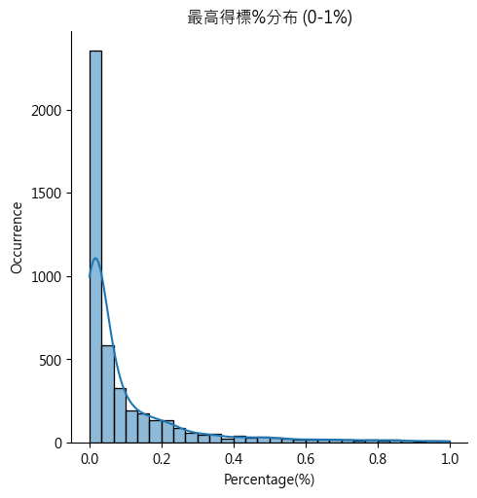
ETF標借費率分布
最高得標%分布
過程
可標借費率: 0% ~ 7%
平均得標費率 =
(最高得標費率+最低得標費率)/2
2021-2023 ETF 標借市場
91%樣本最高得標費率低於1%
平均得標費率>1%的案件占平均得標費率總合的70%
2%的樣本涵蓋80%總得標金額
>1% 最高得標費率的案件占75%總得標金額
 | 值
樣本數 | 4873
平均 | 0.38
最低 | 0.000072
25% | 0.0078
50% | 0.036
75% | 0.17
最高 | 7
最高得標%分布(0-1%)
Notes:
分布狀況
針對會發生平均得標>1%的事件，預測得標費率

Slide 37
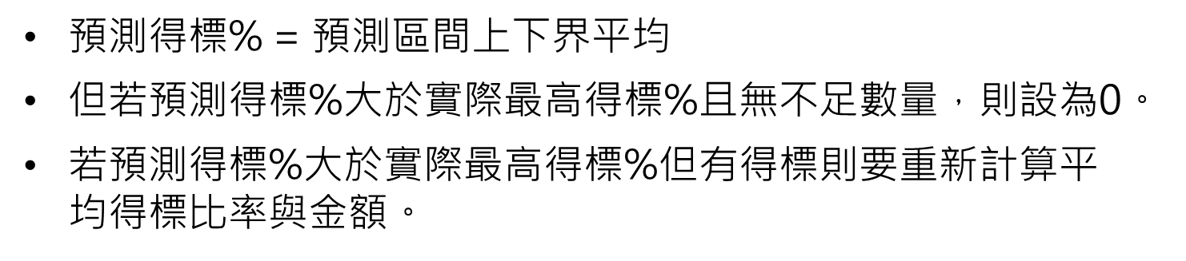


回測評斷方法
過程
得標總費率比較
得標總價比較
1
2
$$\frac{\text{Σ}\text{預測得標}\text{\%}}{\text{Σ}\text{實際平均得標}\text{\%}}$$
$\frac{\text{Σ}\text{預測得標}金額}{\text{Σ}\text{實際平均得標}金額}=\frac{\text{Σ} 預測\text{得標}\text{\%} × 收盤價×標借張數 × 1000}{\text{Σ} 平均得標單價 × 標借張數 × 1000}$
預測得標判定
$\text{預測得標}\text{\%}$= 預測區間上下界平均
但若預測得標%大於實際最高得標%且無不足數量，則設為0。
若預測得標%大於實際最高得標%但有得標則要重新計算平均得標比率與金額。

Slide 38
資料蒐集
過程
樣本內: 2021 1/1 ~ 2022 12/30 樣本外: 2023 1/1 ~ 6/30
X: 標借前一交易日
5日漲幅、券資比、20日新高、融資維持率(%)、當沖比率、相對前日成交量、上次標借數N倍、近月發行單位差異數、近月初次出現、有高於1%歷史案例、5日漲幅、成交量近20日Rank 、資增減近20日Rank、券資比、當沖比率、20日漲幅、20日新高、融券維持率(%)、上次標借數N倍
Y: 個股最高得標%
樣本數: 全樣本(4878) ≥1%樣本(335)

Slide 39
預測方法
資料處理
過程
將標的以1%區分
Ensemble Model
Ensemble Model
K-nearest neighbors
Random Forest
Gaussian Naïve Bayes
Hard voting
Class 0 : <1% / Class 1: ≥ 1%
分類模型
<1
≥1
預測0% ~ 1%
Random Forest
Random Forest
重複6次試驗，分別預測落在各區間的機率
取預測與實際差距最大者
K-nearest neighbors
直接預測區間
兩個模型預測結果取平均
Class : 區間1-6 (Ex: 區間1 = 1% ~ 2% )
預測落點
KNN
預測1% ~ 7%

Slide 40
得標總費率比較
得標總價比較
研究結果
2021 | 全樣本 | ≥1% | 全樣本 | ≥1%
原模型 | 0.22 | 0.18 | 0.28 | 0.21
原模型 (ETF訓練集) | 0.4 | 0.52 | 0.54 | 0.63
ETF模型 | 0.5 | 0.7 | 0.64 | 0.85
2022 | 全樣本 | ≥1% | 全樣本 | ≥1%
原模型 | 0.24 | 0.18 | 0.34 | 0.24
原模型 (ETF訓練集) | 0.43 | 0.51 | 0.44 | 0.55
ETF模型 | 0.48 | 0.65 | 0.57 | 0.83
2023
樣本外準確率提升
總費率(全樣本) | 7%
總費率(≥1%) | 91%
總價(全樣本) | 76%
總價(≥1%) | 216%
2023 | 全樣本 | ≥1% | 全樣本 | ≥1%
原模型 | 0.25 | 0.19 | 0.29 | 0.22
原模型 (ETF訓練集) | 0.35 | 0.43 | 0.24 | 0.28
ETF模型 | 0.44 | 0.6 | 0.31 | 0.42
Notes:
實際預測結果 先看原本總費率比較 樣本外 原本模型可預測高費率標的約兩成 改成ETF訓練集後變大概4成 完全用新模型可以到6成
那如果用總金額比較 原本預測高標借費率是2成 最後到4成 都有成長

Slide 41
未來展望
結合信賴區間的模型
加強對於0-1預測
對有效因子更好的解釋
折溢價和追蹤誤差計算

Slide 42
感謝聆聽

Slide 43
附錄

Slide 44
隔日漲幅 | 漲幅變動 | 波動度 | 移動平均 | 標準差
成立審計委員會 資金貸背書保證 依金管會停止招開股東會 | 股務代理機構分割讓 盈餘轉增資發行新股 買回庫藏股 依金管會停止招開股東會 | 虧損 成立審計委員會 有價證券交易方式 | 公布注意交易資訊 澄清報導 買回庫藏股 成立審計委員會 盈餘轉增資發行新股 股價異常 股東會電子投票 依金管會停止招開股東會 | 公布注意交易資訊 澄清報導 盈餘轉增資發行新股 股價異常
初次上市櫃現金增資 虧損 新冠肺炎影響 復工 | 公布注意交易資訊 虧損 初次上市櫃現金增資 股價異常 澄清報導 新冠肺炎影響 復工 | 公布注意交易資訊 股務代理機構分割讓 股東會電子投票 買回庫藏股 盈餘轉增資發行新股 股價異常 依金管會停止招開股東會 復工 | 初次上市櫃現金增資 減資彌補虧損 虧損 股務代理機構分割讓 停工 新冠肺炎 復工 | 股務代理機構分割讓 虧損 停工 新冠肺炎 復工

Slide 45
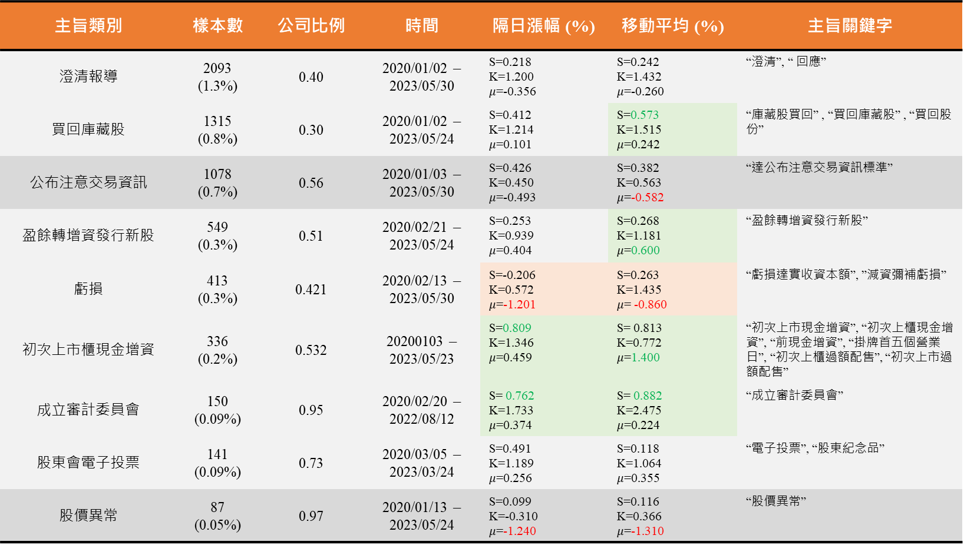
主旨類別 | 樣本數 | 公司比例 | 時間 | 隔日漲幅 (%) | 移動平均 (%) | 主旨關鍵字
澄清報導 | 2093 (1.3%) | 0.40 | 2020/01/02 – 2023/05/30 | S=0.218 K=1.200 $μ$=-0.356 | S=0.242 K=1.432 $μ$=-0.260 | “澄清”, “ 回應”
買回庫藏股 | 1315 (0.8%) | 0.30 | 2020/01/02 – 2023/05/24 | S=0.412 K=1.214 $μ$=0.101 | S=0.573 K=1.515 $μ$=0.242 | “庫藏股買回” , “買回庫藏股” , “買回股份”
公布注意交易資訊 | 1078 (0.7%) | 0.56 | 2020/01/03 – 2023/05/30 | S=0.426 K=0.450 $μ$=-0.493 | S=0.382 K=0.563 $μ$=-0.582 | “達公布注意交易資訊標準”
盈餘轉增資發行新股 | 549 (0.3%) | 0.51 | 2020/02/21 – 2023/05/24 | S=0.253 K=0.939 $μ$=0.404 | S=0.268 K=1.181 $μ$=0.600 | “盈餘轉增資發行新股”
虧損 | 413 (0.3%) | 0.421 | 2020/02/13 – 2023/05/30 | S=-0.206 K=0.572 $μ$=-1.201 | S=0.263 K=1.435 $μ$= -0.860 | “虧損達實收資本額”, ”減資彌補虧損”
初次上市櫃現金增資 | 336 (0.2%) | 0.532 | 20200103 – 2023/05/23 | S=0.809 K=1.346 $μ$=0.459 | S= 0.813 K=0.772 $μ$=1.400 | “初次上市現金增資”, “初次上櫃現金增資”, “前現金增資”, “掛牌首五個營業日”, “初次上櫃過額配售”, “初次上市過額配售”
成立審計委員會 | 150 (0.09%) | 0.95 | 2020/02/20 – 2022/08/12 | S= 0.762 K=1.733 $μ$=0.374 | S= 0.882 K=2.475 $μ$=0.224 | “成立審計委員會”
股東會電子投票 | 141 (0.09%) | 0.73 | 2020/03/05 – 2023/03/24 | S=0.491 K=1.189 $μ$=0.256 | S=0.118 K=1.064 $μ$=0.355 | “電子投票”, “股東紀念品”
股價異常 | 87 (0.05%) | 0.97 | 2020/01/13 – 2023/05/24 | S=0.099 K=-0.310 $μ$=-1.240 | S=0.116 K=0.366 $μ$=-1.310 | “股價異常”

Slide 46
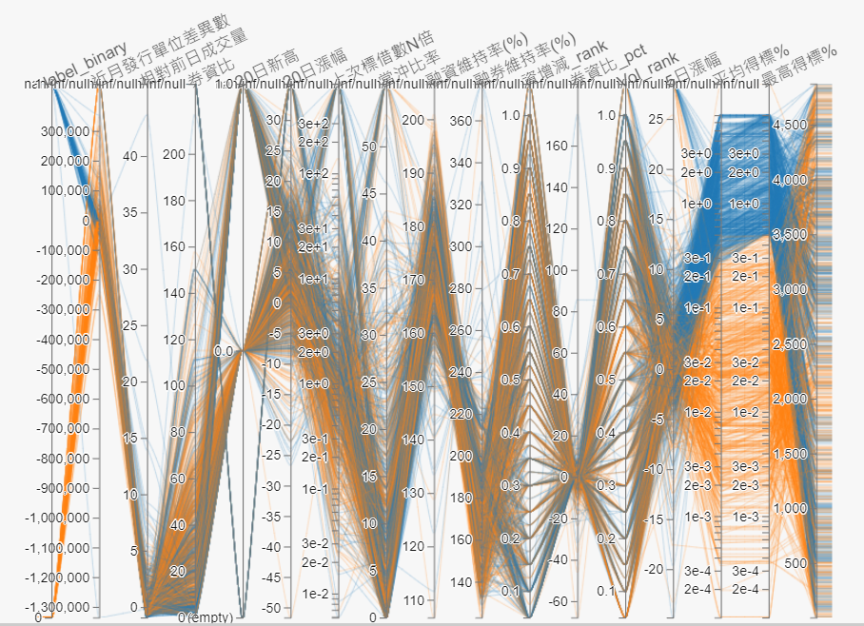

Slide 47
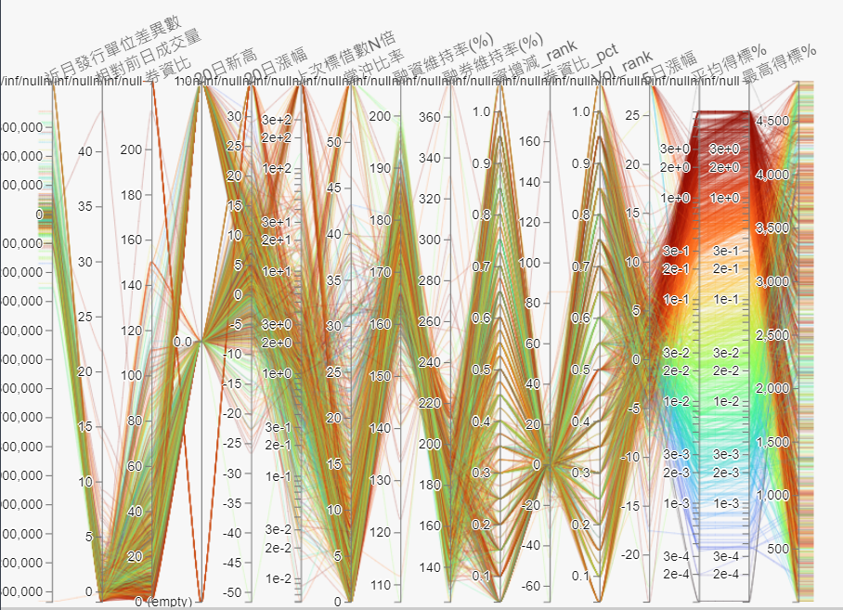

Slide 48
